Slide 1
供应商订单合作
e2open步骤和提示 – 基于邮件交流的供应商

Slide 2
步骤和提示
会发生什么?
上线后，您将收到以下系统电子邮件:
  新的采购订单通知 ，这是自动的，如果捷普采购员向您下新的采购订单，系统将每天两次向您发送新的订单摘要。
注意:您仍将收到Jabil采购员以电子邮件形式发送的PO pdf副本。您可以使用此提醒来确认新订单并确认交货日期和数量。
在预测和开放订单审核后，采购员将向您发送以下额外的电子邮件通知:
  订单项汇总通知
  新的或更改的预测通知DPO (Discrete Purchase Order) 或
  新的或更改的预测通知JIT(Just in Time Schedule Agreement) 基于您的订单管理模式。
下一步:
请查看提醒，并使用系统邮件中的Excel附件或简化的网页链接将您的订单确认发送给我们。
我们建议您使用网页链接-因为它更简单，更容易使用！
您可以直接回复新的采购订单通知，或等到采购员发布订单项汇总通知-其中将包括所有开放的+新的订单，您可以在汇总中看到完整的订单列表。
供应商培训资料链接: https://www.jabil.com/about-us/supplier/supplier-collaboration.html

Slide 3
第一步和提示
上线后第一次所见订单都将是新的或开饭的状态! –请检查您之前的确认(日期和数量) 并通过e2open工具使用WEB链接或Excel附件重新发送。
如果您对之前提供的确认数据有任何疑问，请您联系对应的采购员!
在未来的沟通中，您将在每周的订单项汇总通知中看到更新的订单状态和有效的订单确认数据。
一旦您上线e2open后 -您将收到来自不同厂区的供应商代码的提醒/通知
  如果不同的Jabil工厂使用相同的供应商代码-您的通知将被合并以防采购员在同一通信周期内发布提醒 > 请在下一张幻灯片中查看更多信息
在您通过e2open工具发送回您的确认后，将立即被写入我们的ERP系统(SAP)。
如果您收到系统通知/错误消息提示您的回复未成功处理– 从收到的失败消息来看，问题并不明确 – 请遵循我们的培训指引，并立即与您的Jabil采购员联系。
点击链接查看培训资料: https://www.jabil.com/about-us/supplier/supplier-collaboration.html

Slide 4
通信明细
上线e2open后 -您将收到以下来自不同厂区，基于通信周期和通知频率，各个供应商代码的综合通知。
注意：通知将只包括那些未包含在先前的电子邮件通知中的订单!
系统通知 | 系统通信周期 | 供应商通知频率
新的或更改的预测通知DPO (Discrete Purchase Order) | 根据采购员批准，系统每6小时发布一次(从UTC时间00:00:00开始) | 根据采购员批准，您将每周收到一次此提醒
新的或更改的预测通知JIT (Just in Time Schedule Agreement)
订单项汇总通知 | YES
新订单通知 | 系统每天发布两次，分别为UTC时间00:00和12:00 | 您将每天收到两次此提醒 (仅当Jabil向您发送新订单时)
系统邮箱: mailer@services.e2open.com & donotreply@e2open.com
请确保您没有屏蔽此邮件地址!

Slide 5
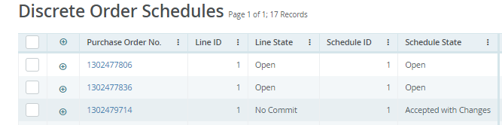
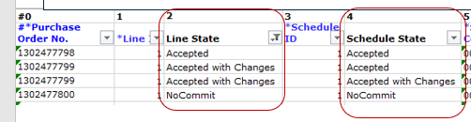
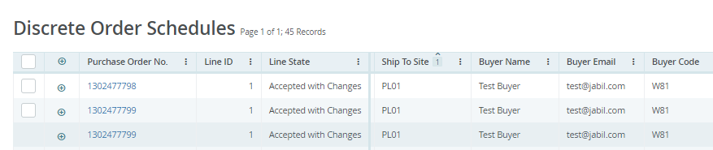
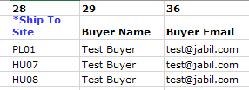
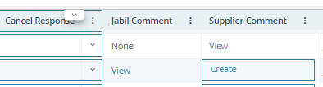

可用的通信选项的数据和详细信息
数据 | WEB链接 | EXCEL
查看订单状态
采购员/捷普厂区数据
Jabil的意见 | Click view to open and see
Supplier的意见 | Click create to add!
1
2

Slide 6

基于邮件交流的供应商
Keyword(s): Business Deal
供应商订单合作
电子邮件/网页链接通知

Slide 7
供应商回复 | 认可 | 网页链接
我们需要您对状态(1)为新的(最近下单但尚未接受)或开放的 (Jabil更改了订单)的每个订单项的回复。
承诺数量和确认日期是预先填充的，您可以根据实际情况进行更新
确保承诺数量(2)=开放数量(3)(允许承诺数量少于开放数量，但不允许超过开放数量!)
到达日期(4):如果您无法确认(到达Jabil的日期)，您可以填写发货日期并删除预填充的到达日期
注意：系统将根据您提供的发货日期+运输时间(5)信息计算到达日期。
运单号(6)：如果订单已出货，您可以在此栏填写运单号
您可以在附件模板中供应商的意见专栏与Jabil分享任何备注或信息! (7)
点击网页上的“认可”按钮保存您的回复(8)
1
3
2
4
5
6
7
在填写认可之后 >​ ​
细节会保持不变，订单状态转换为已接受或
如有需要，更新承诺数量和/或确认到达日期/出货日期，订单状态转换为有变化地接受
8

Slide 8
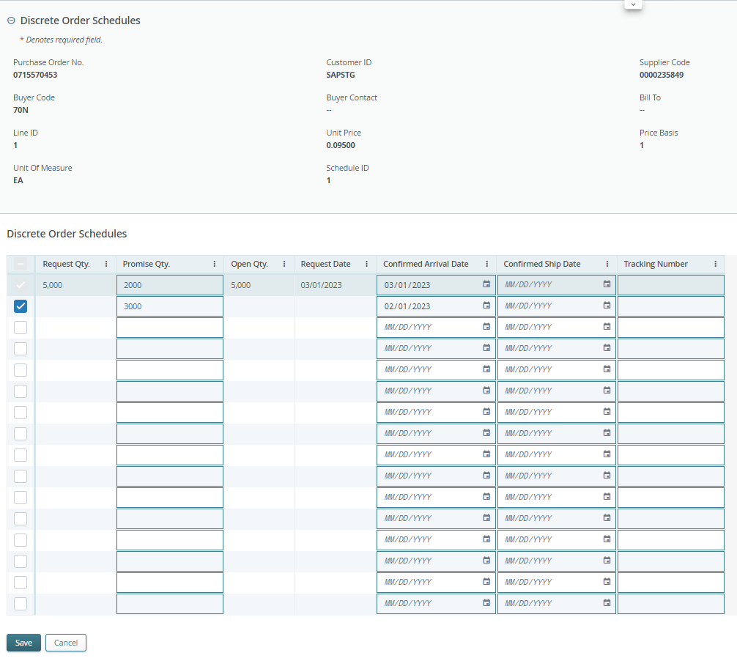
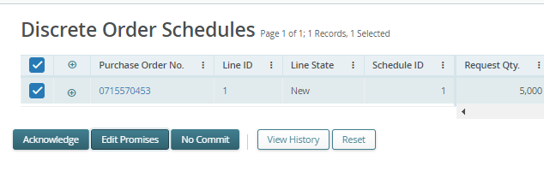
供应商回复 | 编辑承诺 | 网页链接
您可以将承诺数量拆分为多个承诺日期:
使用按钮“编辑承诺”(1)系统将弹出新的表格
在这里承诺数量可分为多个承诺日期(确认到达数据)(2)
每个确认项可以有单独的运单号信息(3)，您也可以在这里编辑
完成订单确认后，点击保存(4)按钮
2
3
1
在点击编辑承诺 (1)之后 >
更新承诺数量和/或确认到达日期/出货日期，拆分出货后，订单状态转换为有变化地接受
4

Slide 9
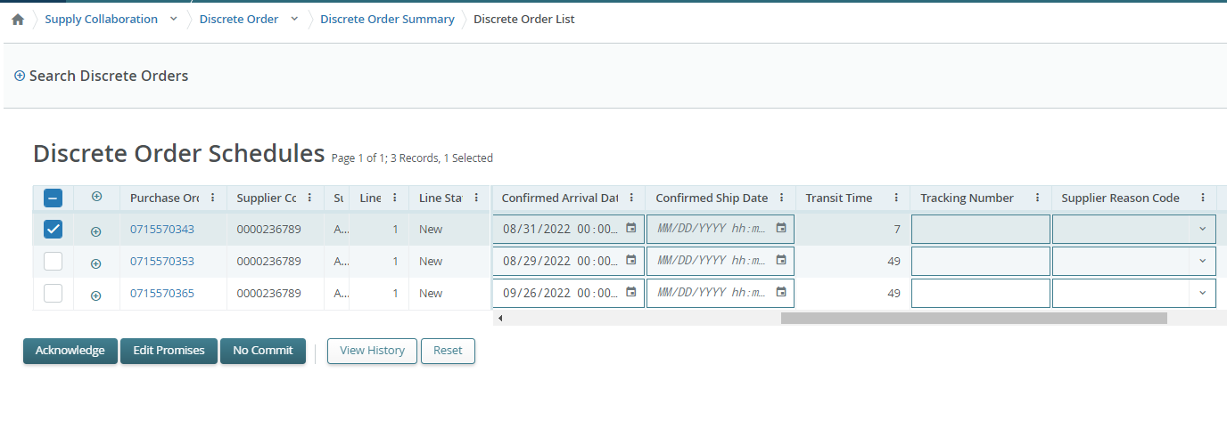
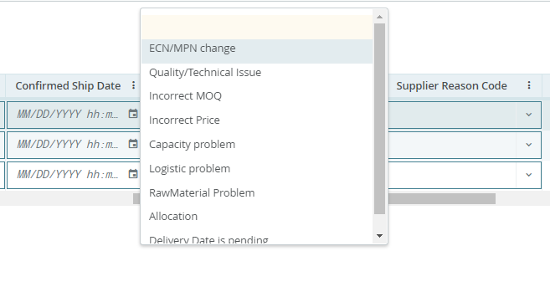
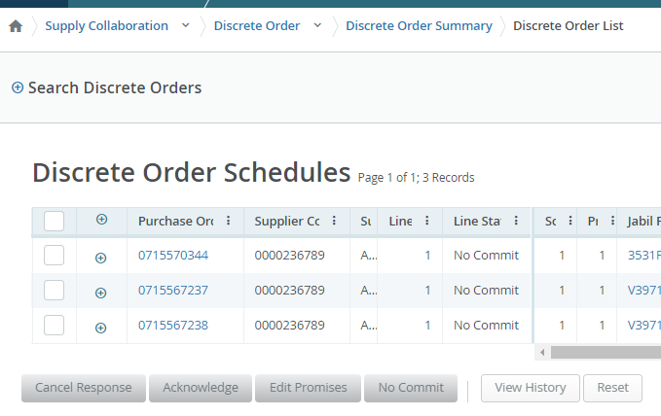
供应商回复 | 不承诺 | 网页链接
如果您无法满足JABIL的需求，您可以选择“NO COMMIT”作为反馈，但在这种情况下，您将需要提供未承诺理由，该理由可以从预定义的下拉列表中选择。
在这个情形下，e2open将订单状态转换为未承诺状态。
请选择订单项 (1)
从下拉列表中选择未承诺理由 (2)
点击 “No Commit” (3)
2
1
3
在填写不承诺之后 >​
订单状态转换为未承诺
3

Slide 10
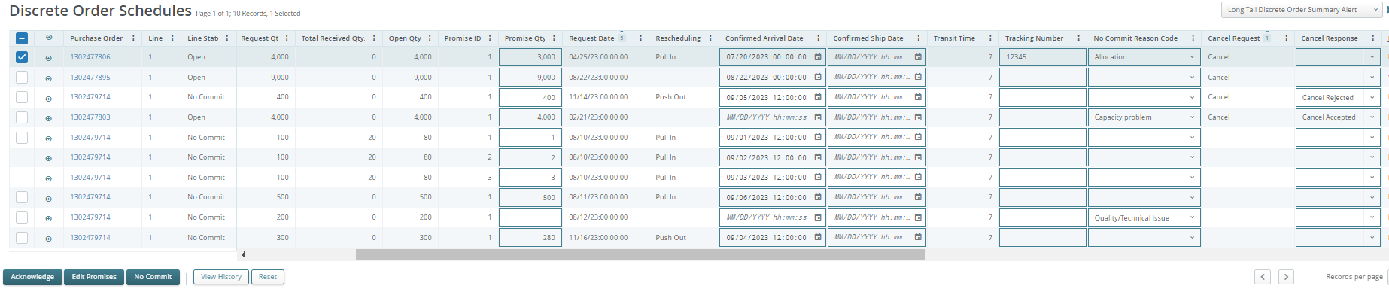
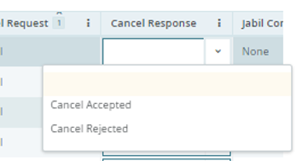
撤单申请回复 | 网页链接
如果有撤单申请，您将需要对该申请作出回应。
在“撤单申请”列中，可以看到买方的撤单申请 (1)
请在下拉列表(2)中将撤单回复类型更新为“同意撤销”或“拒绝撤销”，并使用“认可”按钮(3)进行确认。
如果同意撤销 - 请填写承诺数量(取消数量)(4)，并确保承诺(取消数量)数量小于或等于开放数量(5)
如果拒绝撤销 – 也请填写承诺数量(4)和承诺日期(6)信息!
5
4
6
1
3
2

Slide 11
基于邮件交流的供应商
Keyword(s): Business Deal
供应商订单合作
电子邮件/EXCEL通知

Slide 12
供应商回复 | 认可 | EXCEL附件
我们需要您对状态(1)为新的(最近下单但尚未接受)或开放的 (Jabil更改了订单)的每个订单项的回复。
To accept a PO please populate the Promise qty and Confirmation date
确保承诺数量(2)=开放数量(3)(允许承诺数量少于开放数量，但不允许超过开放数量!)
到达日期(4):如果您无法确认(到达Jabil的日期)，您可以填写发货日期(5)并删除预填充的到达日期。
注意：您不需要在文件中同时填入这两个日期！-因为系统会据您提供的发货日期+运输时间 (6)计算到达日期。
运单号(7)：如果订单已出货，您可以在此栏填写运单号
您可以在附件模板中供应商的意见专栏与Jabil分享任何备注或信息!(8)
1
1
3
2
4
5
6
7
8
请在邮件发出后72小时内回复，否则一次性通行证将过期!

Slide 13
供应商回复 | 编辑承诺 | EXCEL附件
在“确认分批出货”的情况下，复制PO行并在Excel中添加新行(1)，在两行中填充承诺数量(2)和确认日期(3)信息
请将承诺项目从1更改为2…(4)
2
3
1
4
请在邮件发出后72小时内回复，否则一次性通行证将过期!

Slide 14
供应商回复 | 编辑承诺 | EXCEL附件
在“确认分批出货”的情况下, 如果承诺数量已经到达，请删除旧的确认。
如何删除确认:
  A) 请将承诺数量(1)中的数量更改为0，并在确认日期(2)中留下任何未来日期或
  B) 删除整行，只留下有效的承诺ID
A
1
2
B
请在邮件发出后72小时内回复，否则一次性通行证将过期!

Slide 15
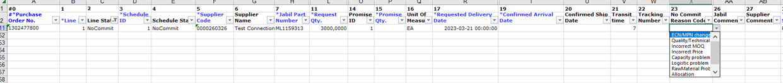
供应商回复 | 不承诺 | EXCEL附件
如果无法进行订单确认-将承诺数量和确认日期留空(1)，从下拉列表(2)中选择“未承诺理由”。
2
1
1
如果无法承诺 - 请从下拉菜单中选择未承诺理由!
请在邮件发出后72小时内回复，否则一次性通行证将过期!

Slide 16
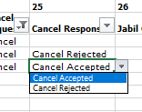
撤单申请回复 | EXCEL附件
从电子邮件中下载并打开Excel附件
请遵循以下说明，并注意检查和更新必填项。
在Jabil发布了撤单申请的情况下，项目状态和计划项目状态更改为‚开放的 ’ (1) ，撤单申请为‚撤单’ (2)
撤单回复类型(3):请在下拉列表中选择“同意撤销”或“拒绝撤销”
如果同意撤销 - 请填写承诺数量(取消数量)(4)，并确保承诺(取消数量)数量小于或等于开放数量(5)
如果拒绝撤销 – 也请填写承诺数量(4)和承诺日期(6)信息!
您可以在‚供应商的意见’专栏(7)向进行备注或向Jabil发送消息!
1
1
5
4
6
2
3
7
3
*注意:在没有撤单申请的地方，不要针对PO项或承诺项提供撤单回复!

Slide 17
e2open中的订单的状态转换
开始/结束 | 新的 | 开放的 | 已接受 | 有变化地接受 (AWC) | 未承诺 | 已关闭 | 已撤单
初始系统 | 更改 (捷普)
新的 |  | 更改 (捷普) MRP采购员更新 | 已接受 (供应商) | AWC (供应商) | 未承诺 (供应商) | 关闭 (捷普) | 撤单 (捷普)
开放的 |  | 更改 (捷普) MRP采购员更新 撤单回复 (接受/未承诺 – 供应商) | 已接受 (供应商) | AWC (供应商) | 未承诺 (供应商) | 关闭 (捷普) | 撤单 (捷普)
未承诺 |  | 更改 (捷普) MRP采购员更新 | 已接受 (供应商) | AWC (供应商) | 未承诺 (仅后端同步) | 关闭 (捷普) | 撤单 (捷普)
已接受 |  | 更改 (捷普) MRP采购员更新 | 已接受 (仅后端同步) | AWC (供应商) | 未承诺 (供应商) | 关闭 (捷普) | 撤单 (捷普)
有变化地接受 (AWC) |  | 更改 (捷普) MRP采购员更新 | 已接受 (供应商) | AWC (仅后端同步) | 未承诺 (供应商) | 关闭 (捷普) | 撤单 (捷普)
已关闭 |  | 更改 (捷普) |  |  |  | 关闭 (捷普) | 撤单 (捷普)
已撤单 |  | 更改 (捷普) |  |  |  | 关闭 (捷普) | 撤单 (捷普)
每次订单变更都会触发订单项和订单计划项状态在e20发生变化
新的状态 > 每个新的订单，之前没有承诺过
开放的状态 > 每一个我们有数量、交期或价格变化的订单
已接受 > 每一个供应商确认过的订单，与捷普要求的交期和数量完全一致
有变化地接受 > 每一个确认过的订单，但没有完全满足捷普要求的交期和数量
已关闭 > 每一个在SAP没有未结数量或采购员已标记交货完成的订单
已撤单 > 采购员在SAP中取消的每一个订单
请在这里查看状态转换矩阵！

Slide 18
访问供应商门户网站获取更多信息:
https://www.jabil.com/about-us/supplier/supplier-collaboration.html

